Slide 1
SOZLUK
2024- 2025
1. SINIF TÜM
SESLER
SLAYT
tekbaba

Slide 2
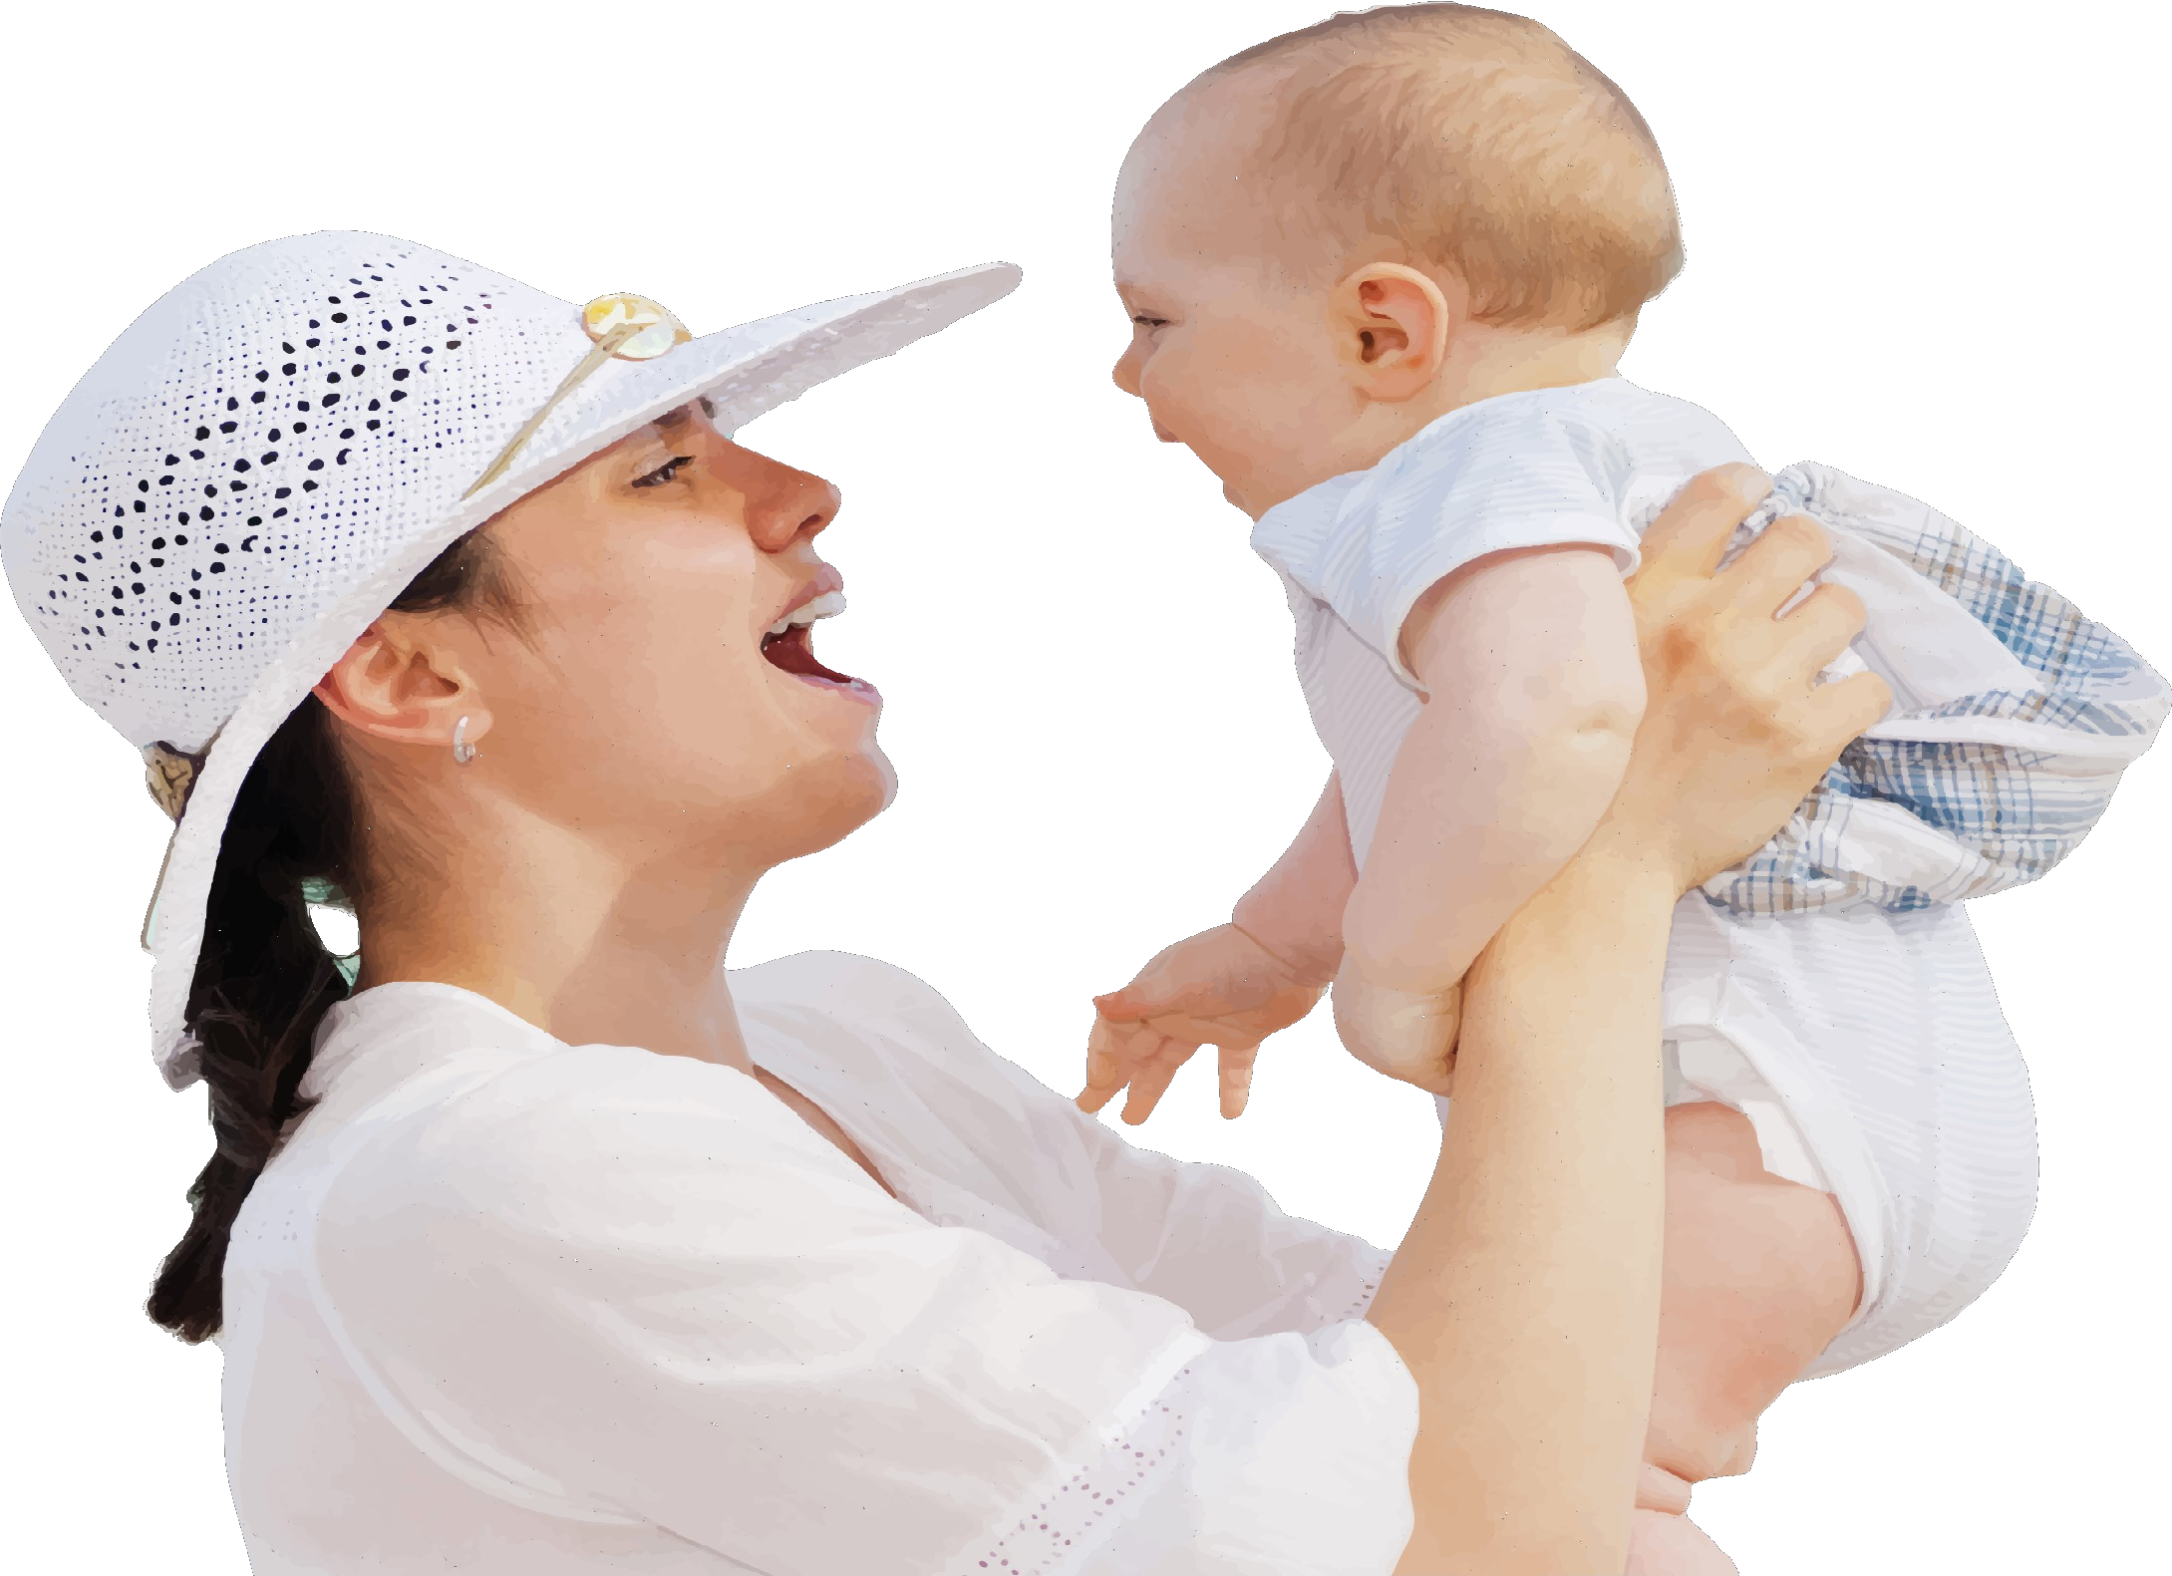
anne

Slide 3
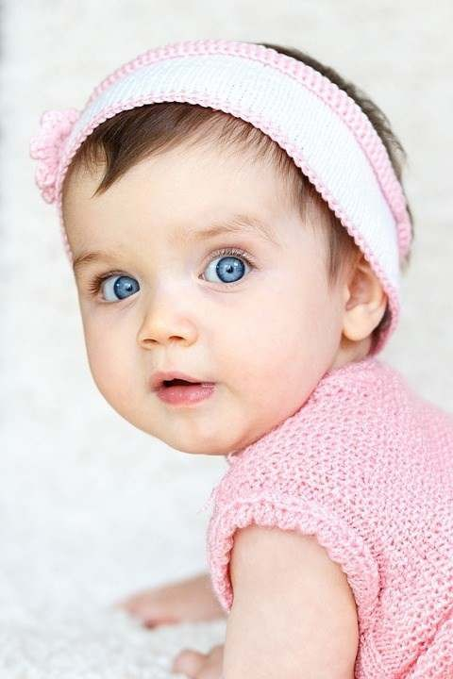
bebek

Slide 4
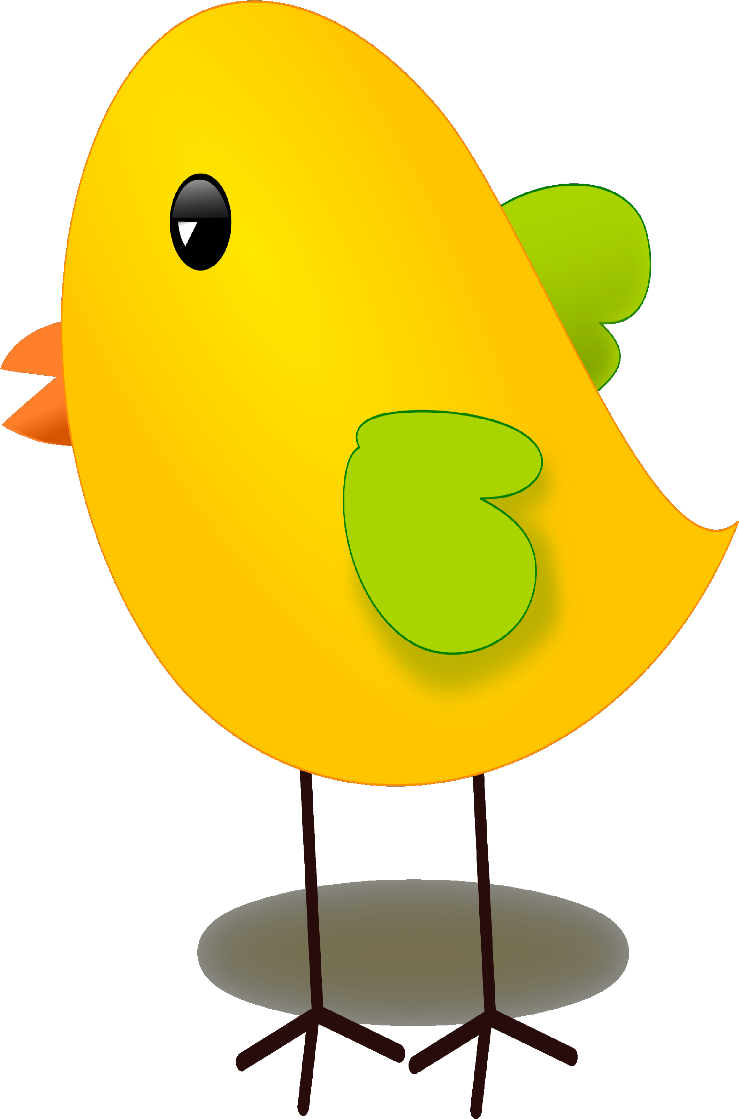
civciv

Slide 5

çilek

Slide 6
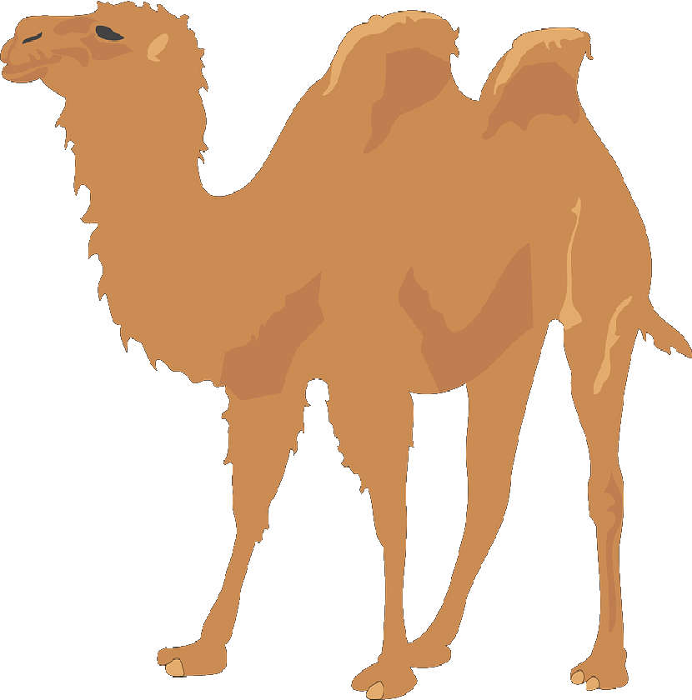
deve

Slide 7
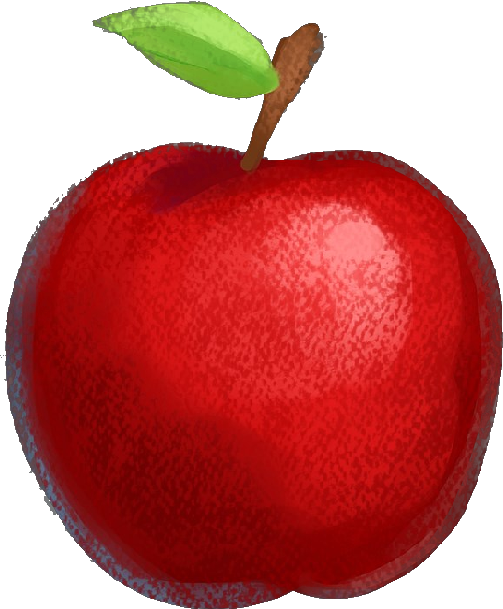
elma

Slide 8
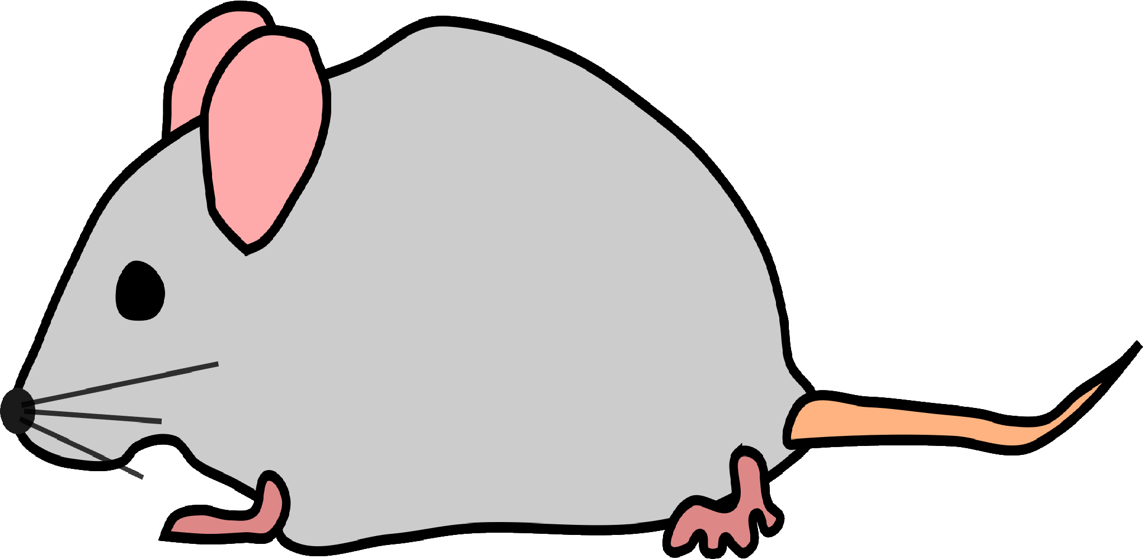
fare

Slide 9

gül

Slide 10
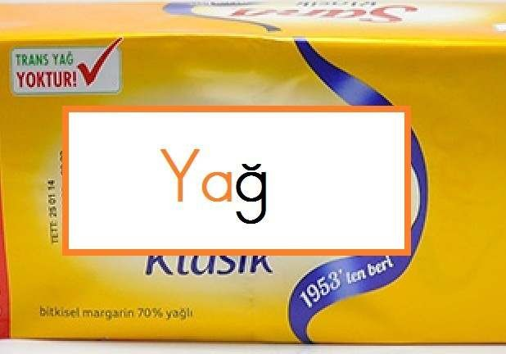
-yağ
Bu sesi kendinize göre düzenleyebilirsiniz

Slide 11
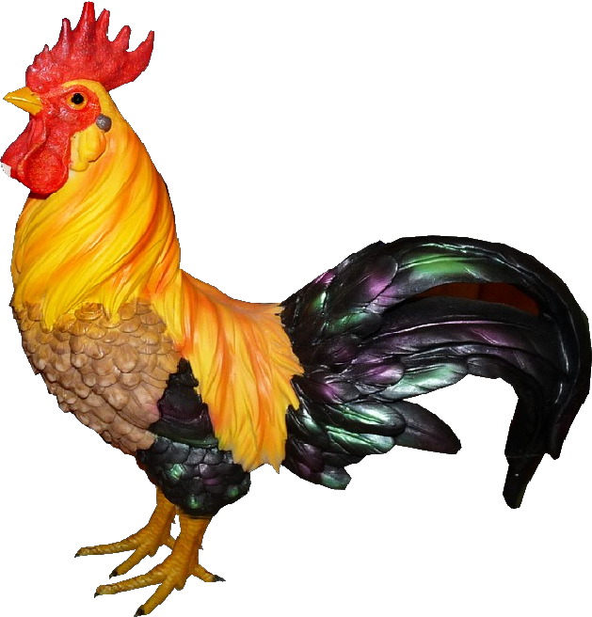
horoz

Slide 12
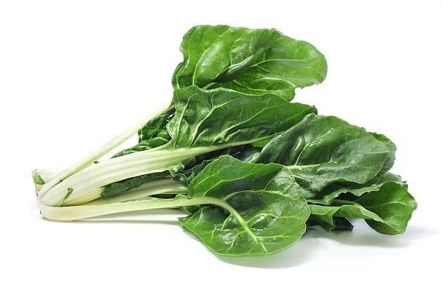
ıspanak

Slide 13
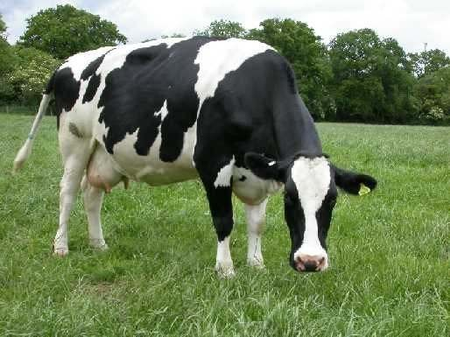
inek

Slide 14

jilet

Slide 15
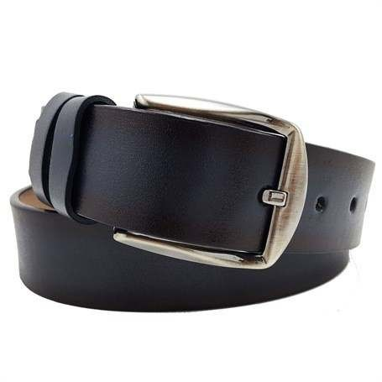
kemer

Slide 16
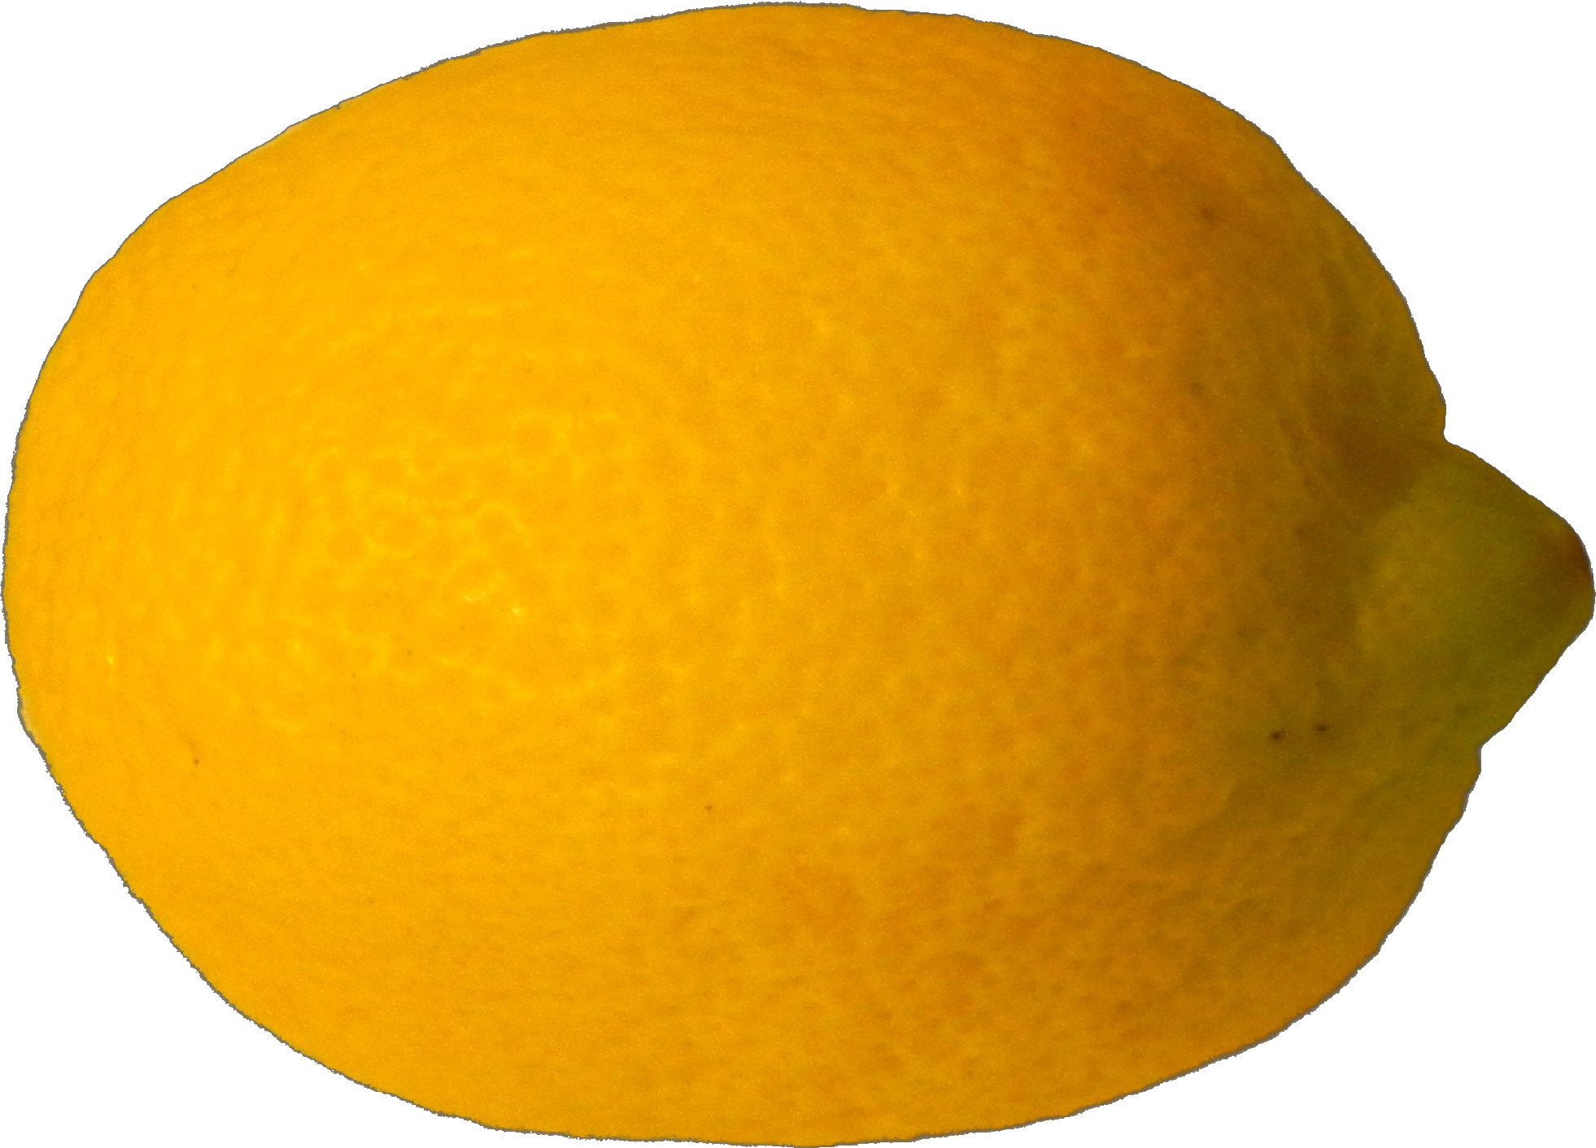
limon

Slide 17
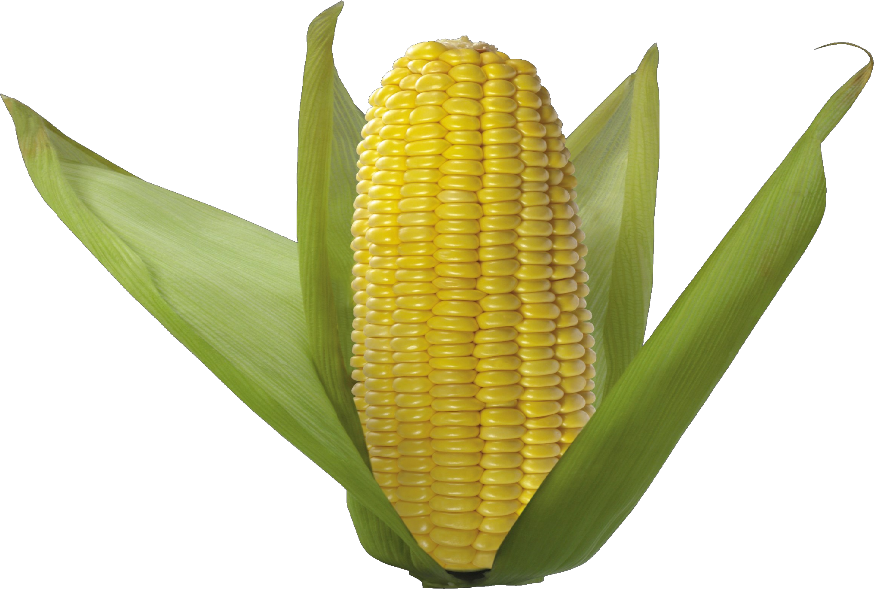
mısır

Slide 18
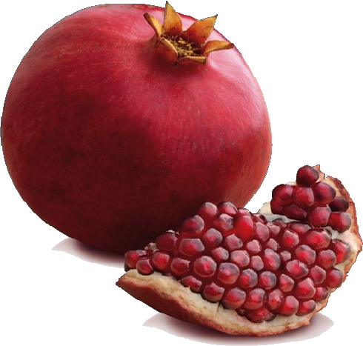
nar

Slide 19
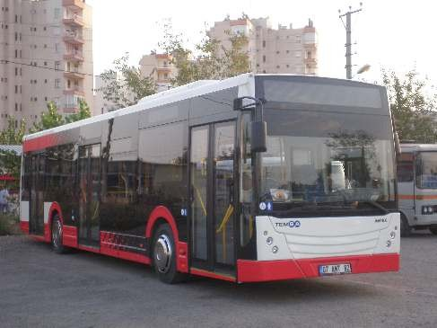
otobüs
O

Slide 20
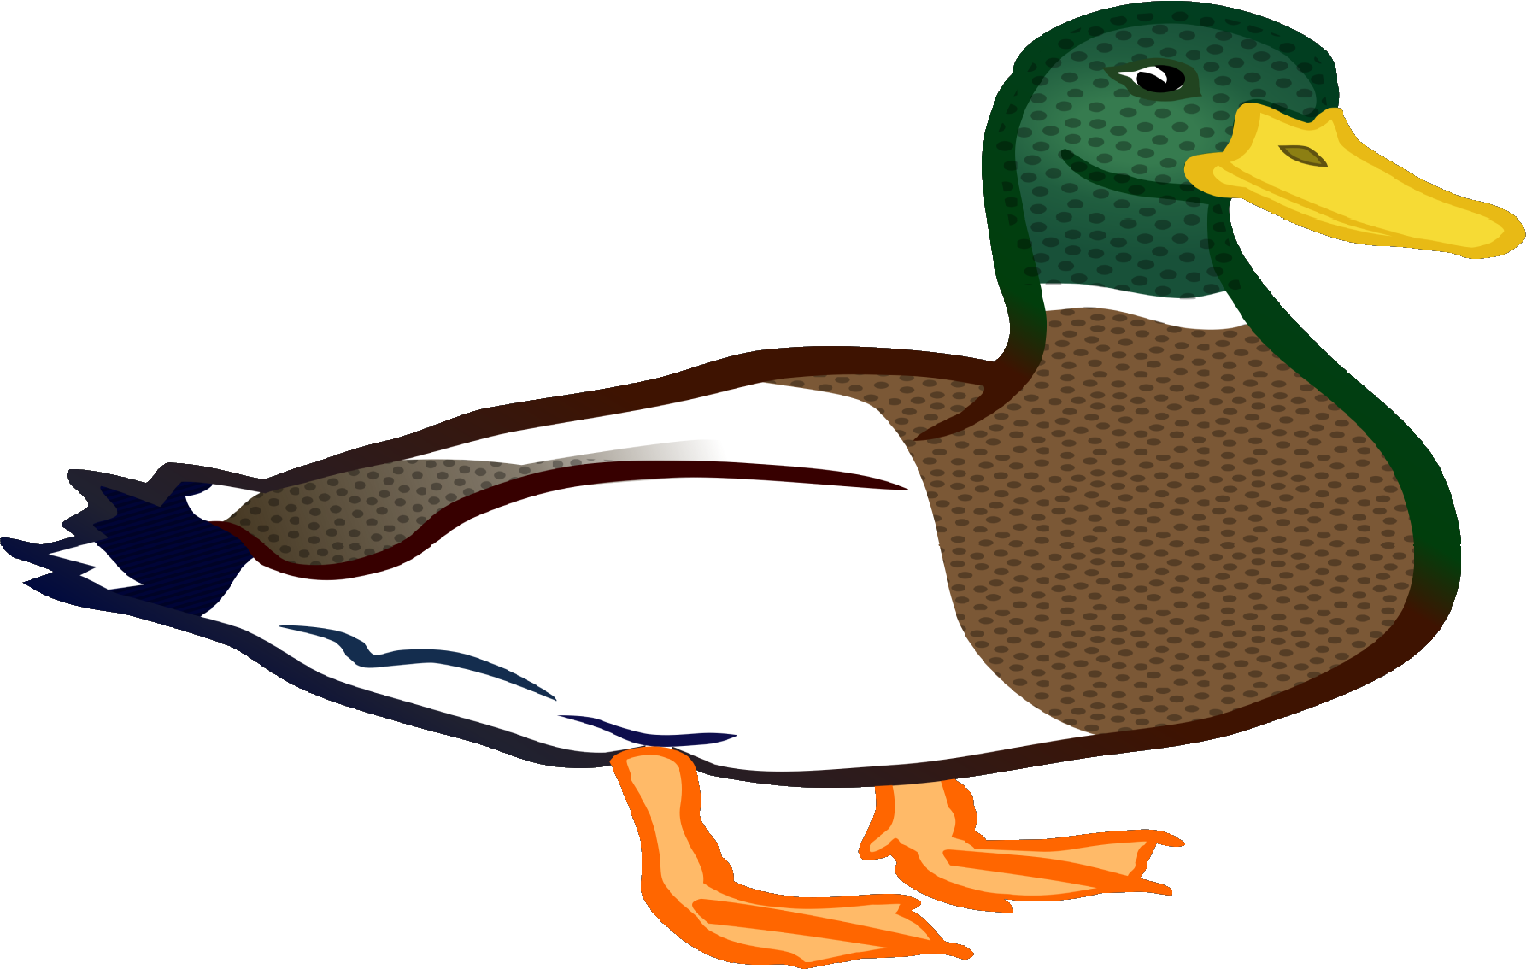
ördek

Slide 21

palyaço

Slide 22
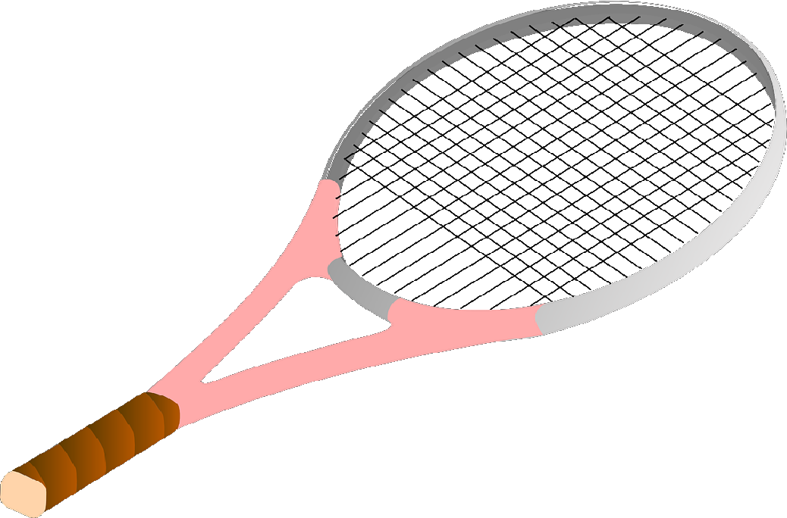
raket

Slide 23

saat

Slide 24

şemsiye

Slide 25
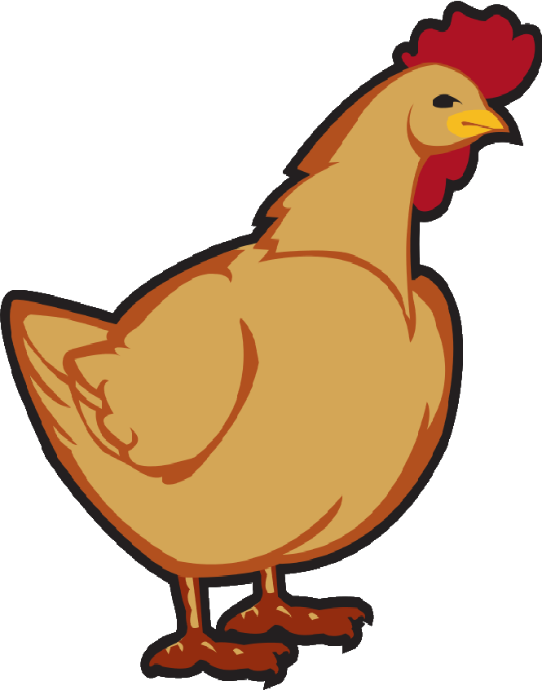
tavuk

Slide 26

uçak

Slide 27

üzüm

Slide 28

vazo

Slide 29

yılan

Slide 30





zil

